Slide 1


Négocartes
Le jeu pour vaincre la peur de négocier
Sophie SY-YIN
Cedric VAILLANT
#OpenSeriousGame
Notes:
Sophie

Slide 2

DONNER à
ceux qui pratiquent peu la négociation
les MOYENS D'ÊTRE VIGILANTS en situation
Notes:
Sophie

Slide 3
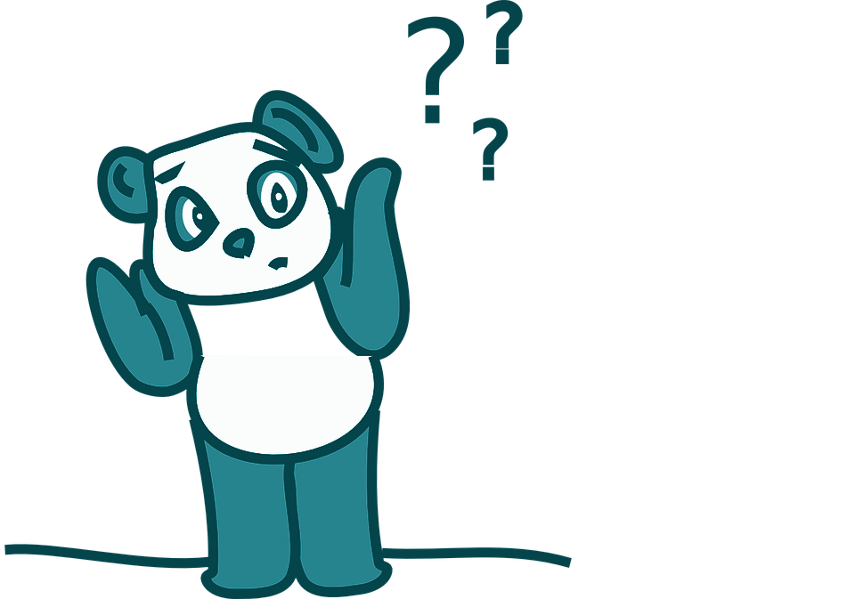
Selon vous :
Qu’est-ce
qu’une
négociation ?
Notes:
Cedric
Qu’est-ce qu’une négociation? Mythes?
(Sophie note les mythes au tableau)

Slide 4
Une négociation c’est...
L’existence d’un conflit d’intérêt entre les interlocuteurs
L’absence de règles, procédures pré-établies ou fixées qui permettent de résoudre ce conflit
La recherche d’un accord entre les interlocuteurs
Notes:
Cedric

Slide 5



Déroulement d’aujourd’hui
Votre atelier jeu | Vos restitutions | Casser les mythes et stéréotypes
Notes:
Cedric (complété par Sophie)

Slide 6
Votre atelier jeu

Slide 7


Je ne connais rien en négociation
Je suis rôdé dans la négociation
Notes:
Cedric

Slide 8
Atelier : Dans la peau d’un négociateur !
Composez des groupes de
2 négociants (+N observateurs)
Notes:
Plus t’en fais, plus tu seras à l’aise. Ce n’est pas sur internet que tu l’apprendras.
Ca s’applique à la négociation, à la facilitation et d’autres choses du quotidien. Je ne vais pas rentrer dans le détail.

Slide 9
Atelier jeu “Dans la peau d’un négociateur”
Vous allez expérimenter la négociation dans le cadre d’un scénario fictif
Notes:
Sophie
Plus t’en fais, plus tu seras à l’aise. Ce n’est pas sur internet que tu l’apprendras.
Ca s’applique à la négociation, à la facilitation et d’autres choses du quotidien. Je ne vais pas rentrer dans le détail.

Slide 10

Tour 1 : Préparer une négociation
Votre défi sera de préparer une négociation et de vous y rendre l’esprit clair
Notes:
Plus t’en fais, plus tu seras à l’aise. Ce n’est pas sur internet que tu l’apprendras.
Ca s’applique à la négociation, à la facilitation et d’autres choses du quotidien. Je ne vais pas rentrer dans le détail.

Slide 11




Matériel de jeu (par groupe)
2 feuilles de préparation
de négociation
(1 pour chaque négociant)
1 feuille de scénario
(à découper)
Notes:
Plus t’en fais, plus tu seras à l’aise. Ce n’est pas sur internet que tu l’apprendras.
Ca s’applique à la négociation, à la facilitation et d’autres choses du quotidien. Je ne vais pas rentrer dans le détail.

Slide 12




Le Nego-canvas pour préparer sa négociation
Moi et mes priorités
Le contexte
Mon objectif :
……………………………………………………………….
……………………………………………………………….
……………………………………………………………….
Ce que je sais de mon interlocuteur
Les conditions qui me sont favorables | Les conditions qui me sont défavorables
Aspects culturels à prendre en compte (proximité, coutumes, habitudes, usages, …)
Négostoppeurs : J’arrête la négociation si je n’obtiens pas les éléments suivants
Haute priorité : J’y tiens assez pour sacrifier d’autres choses de niveaux 3 et 4 pour l’avoir
Basse priorité : Je préfère ne pas l’avoir que de sacrifier des choses:
Bonus : Je ne le veux pas mais tant qu’à faire autant demander (Bonus)

Slide 13
Tour 2 : Techniques et détection
Votre défi sera
d’utiliser les techniques de négociation
ET
d’identifier celles de votre interlocuteur
Notes:
Cedric
Plus t’en fais, plus tu seras à l’aise. Ce n’est pas sur internet que tu l’apprendras.
Ca s’applique à la négociation, à la facilitation et d’autres choses du quotidien. Je ne vais pas rentrer dans le détail.

Slide 14



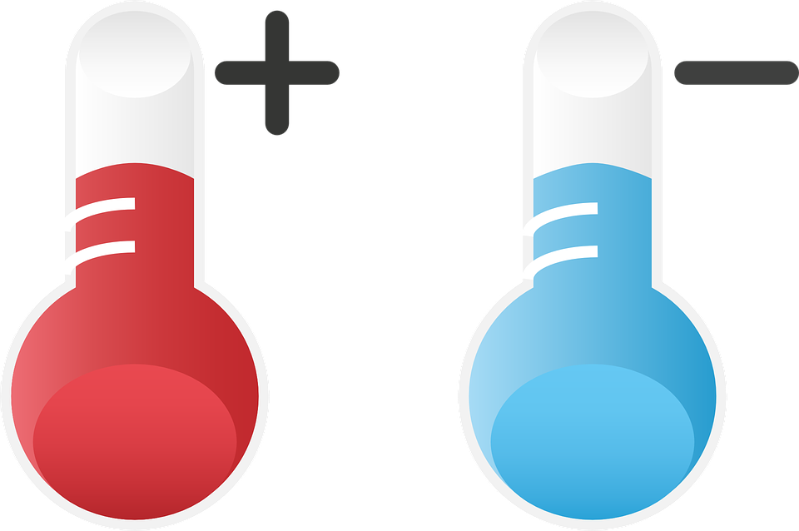

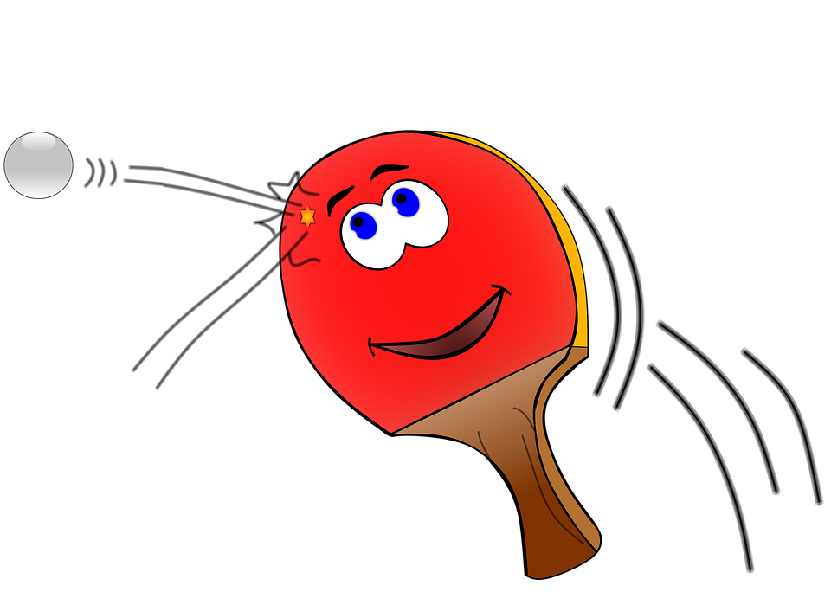






Matériel de jeu supplémentaire (par groupe)
2 feuilles de détection
de négociation
(1 pour chaque négociant)
Notes:
Plus t’en fais, plus tu seras à l’aise. Ce n’est pas sur internet que tu l’apprendras.
Ca s’applique à la négociation, à la facilitation et d’autres choses du quotidien. Je ne vais pas rentrer dans le détail.

Slide 15
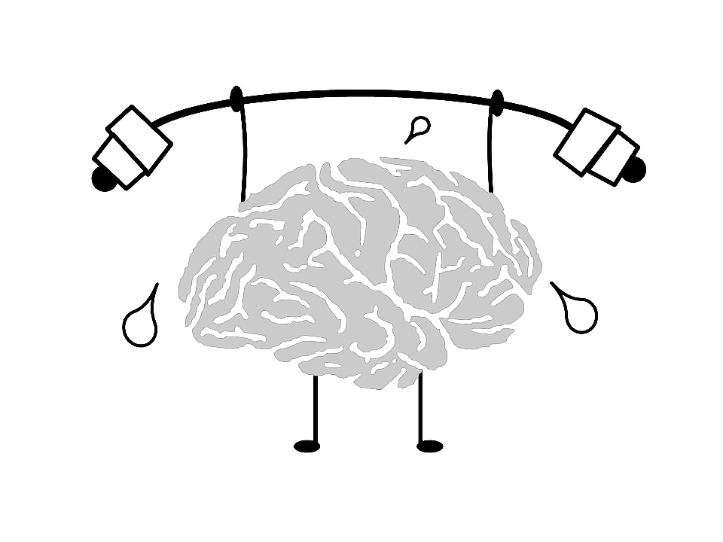








Présentation rapide des techniques
Surcharge mentale | Bluff | Solution provisoire | Fuite organisée | Lièvre
Tortue | Disque rayé | Provocation | Froid et chaud | Fait accompli
Dernière chance | Renvoi | Promesse | Engagement | Commander
Dévoiler son jeu | Silence | Avertissement | Reformulation | Questions ouvertes
Notes:
Cartes d’attaques

Slide 16


Déroulement
Chacun pioche 2 cartes attaque et 2 cartes défense et les cache à l’autre
Réfléchissez à comment utiliser ces cartes
Notes:
Plus t’en fais, plus tu seras à l’aise. Ce n’est pas sur internet que tu l’apprendras.
Ca s’applique à la négociation, à la facilitation et d’autres choses du quotidien. Je ne vais pas rentrer dans le détail.

Slide 17
Déroulement
Simulez la négociation
Utilisez les cartes dans l’ordre que vous souhaitez
Restez vigilants à ce qu’utilise votre adversaire. Cochez ce que vous penser deviner chez lui ou chez elle
Notes:
Bien entendu, les cartes sont cachées de l’interlocuteur

Slide 18
Déroulement
Avez vous bien deviné les cartes que votre adversaire avait ?

Slide 19
Tour 3 (bonus) : Techniques et détection
Changez de scénario
Votre défi sera
de bien préparer votre négociation
ET
d’utiliser les techniques de négociation
d’identifier celles de votre interlocuteur
Notes:
Cedric
Plus t’en fais, plus tu seras à l’aise. Ce n’est pas sur internet que tu l’apprendras.
Ca s’applique à la négociation, à la facilitation et d’autres choses du quotidien. Je ne vais pas rentrer dans le détail.

Slide 20
 | Vos restitutions
Notes:
Sophie

Slide 21
Vos restitutions
Qu’avez vous appris ?
Notes:
Sophie

Slide 22
 |  | Casser les mythes et stéréotypes

Slide 23


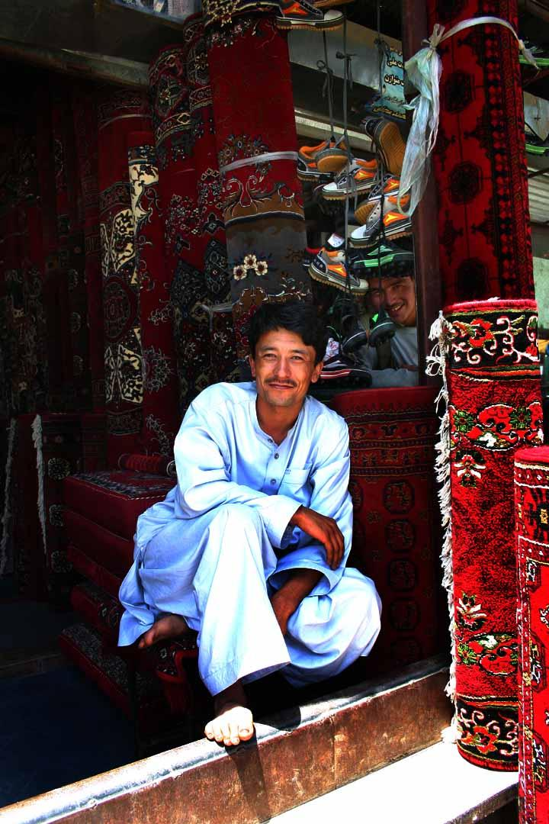

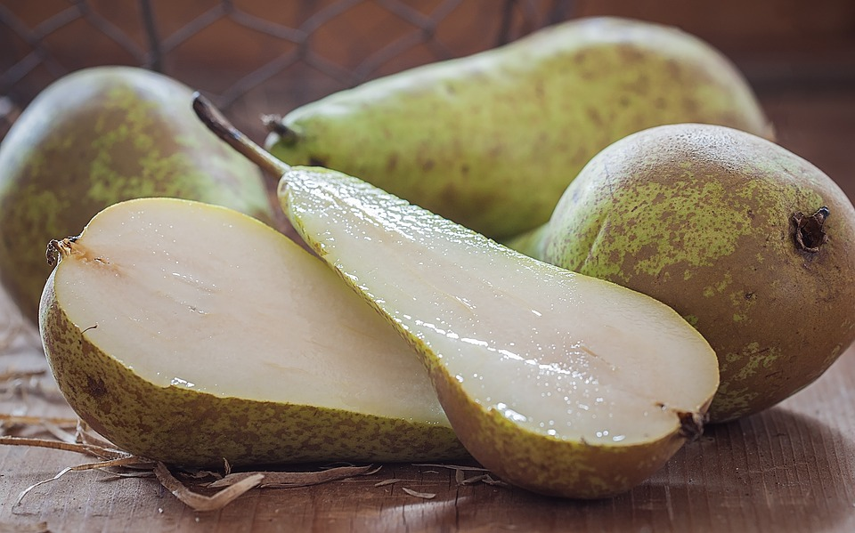


Grands classiques
( ⇒ et leurs corrections)
Mythe du tout rationnel / tout irrationnel
⇒ Les émotions et le rationnel entrent tous deux en jeu
Mythe du marchand de tapis
⇒ La négociation est une activité sérieuse et souvent nécessaire
Mythe du killer / des gros bras
⇒ La plupart des bons négociateurs sont gentils
Mythe de la poire en deux
⇒ L’équilibre exact n’existe JAMAIS en pratique
Mythe du négociateur né
⇒ Tout s’apprend et s’entraîne
Sources :
https://blog.booster-academy.fr/mythes-de-la-negociation-premiere-partie/
https://blog.booster-academy.fr/mythes-de-la-nego-deuxieme-partie/
Notes:
Pour information/culture : dans des situations tendues, méthode DESC

Slide 24
La clef d’une négociation réussie :
c’est avant tout la qualité de sa préparation,
mais aussi la capacité à créer le dialogue avec l’autre.

Slide 25
Pour aller plus loin

Slide 26



Devenez encore meilleurs !
CREUSER LES SUJETS D’AUJOURD’HUI
Devenez meilleur négociateur que vos enfants, Laurent COMBALBERT
Influence et Manipulation, Robert CIALDINI
C’est (vraiment ?) moi qui décide : les raisons cachées de nos choix, Dan ARIELY
SUJETS NON COUVERTS AUJOURD’HUI
La négociation à distance
La négociation à trois partis et plus
Éthique de la négociation
La négociation avec des proches (famille, couple, enfants, …)
La négociation non verbale

Slide 27
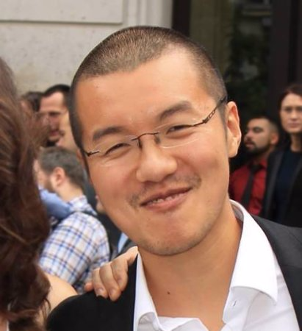
Qui parmi vous serait intéressé(e)
par co-animer ou animer
le jeu d’aujourd’hui ?
#OpenSeriousGame
Sophie SY-YIN
Alexandre QUACH

Slide 28

Bravo à toutes et tous !

Slide 29
Slides animateurs
#OpenSeriousGame

Slide 30
Objectifs pédagogiques
Identifier son propre objectif de négociation
Découvrir et identifier des techniques de négociations pratiquées par un interlocuteur
Expérimenter soi-même ces techniques
Casser certains mythes sur la négociation

Slide 31
Mécanismes d’apprentissage
Partager l’expérience collective avant le jeu (questions au départ)
Pendant la simulation :
Se mettre dans une situation fictive
Isoler les techniques
Observer les techniques chez l’autre
Expérimenter les techniques soi-même
Itérer pour affûter sa pratique et son sens de l’observation
Partager l’expérience collective de jeu (restitutions)

Slide 32
Conseils pour un bon déroulement
Bien délimiter les étapes dans le temps
Former des équipes aux niveaux équilibrés (d’où étape de jauge avant le jeu)
Distribuer le matériel avant même l’arrivée des participants. Prédécouper les feuilles scénarios.
Intégrer des observateurs à chaque groupe (permet aussi de gérer ceux qui ne veulent pas jouer)

Slide 33
Matériel de jeu
1 set par groupe

Slide 34
Cochez ce que vous détectez chez l’autre
Surcharge mentale | Bluff | Solution provisoire | Fuite organisée | Lièvre
Tortue | Disque rayé | Provocation | Froid et chaud | Fait accompli
Tour 2
Tour 2
Tour 2
Tour 2
Tour 2
Tour 3
Tour 3
Tour 3
Tour 3
Tour 3
Tour 2
Tour 2
Tour 2
Tour 2
Tour 2
Tour 3
Tour 3
Tour 3
Tour 3
Tour 3
Tour 2
Tour 2
Tour 2
Tour 2
Tour 2
Dernière chance | Renvoi | Promesse | Engagement | Commander
Dévoiler son jeu | Silence | Avertissement | Reformulation | Questions ouvertes
Tour 3
Tour 3
Tour 3
Tour 3
Tour 3
Tour 2
Tour 2
Tour 2
Tour 2
Tour 2
Tour 3
Tour 3
Tour 3
Tour 3
Tour 3
Notes:
15 x à imprimer

Slide 35
Le Nego-canvas pour préparer sa négociation
Moi et mes priorités
Le contexte
Mon objectif :
……………………………………………………………….
……………………………………………………………….
……………………………………………………………….
Ce que je sais de mon interlocuteur
Les conditions qui me sont favorables | Les conditions qui me sont défavorables
Aspects culturels à prendre en compte (proximité, coutumes, habitudes, usages, …)
J’arrête la négociation si je n’obtiens pas ça (Stop négo)
Je suis prêt à sacrifier autre chose pour ça
Je voudrais cela mais je ne sacrifierais rien pour l’obtenir
Je ne le veux pas mais tant qu’à faire autant demander (Bonus)
Notes:
30 x à imprimer

Slide 36
Le Nego-canvas pour préparer sa négociation
Moi et mes priorités
Le contexte
Mon objectif :
……………………………………………………………….
……………………………………………………………….
……………………………………………………………….
Ce que je sais de mon interlocuteur
Les conditions qui me sont favorables | Les conditions qui me sont défavorables
Aspects culturels à prendre en compte (proximité, coutumes, habitudes, usages, …)
J’arrête la négociation si je n’obtiens pas ça (Stop négo)
Je suis prêt à sacrifier autre chose pour ça
Je voudrais cela mais je ne sacrifierais rien pour l’obtenir
Je ne le veux pas mais tant qu’à faire autant demander (Bonus)

Slide 37
Matériel de jeu
Cartes à imprimer : 2 pioches

Slide 38
Surcharge mentale Inondez votre interlocuteur d’informations plus ou moins utiles ou de questions, jusqu’à ce qu’il/elle dise oui à tout | Bluff Laissez passer des fausses informations à votre interlocuteur pour ensuite lui faire accepter une solution ou pour qu’il accepte de faire une concession | Solution provisoire Insistez sur son caractère exceptionnel ou provisoire auprès de votre interlocuteur en promettant le changement pour faire accepter une solution | Fuite organisée Laissez passer des informations à votre interlocuteur en lui disant que vous lui avez dit par inadvertance | Lièvre Demandez une prise de décision rapide à votre interlocuteur. Inventez un prétexte pour le faire décider vite.
Tortue Jouez la montre pour augmenter votre pouvoir d’influence et pour pousser à décider rapidement | Disque rayé Répétez sans cesse le même argument à votre interlocuteur | Provocation Provoquez votre interlocuteur par des phrases qui l’interpellent pour diminuer son assurance et faire accepter une solution | Froid et chaud Annoncez un scénario ou une position catastrophe puis revenez dessus partiellement pour faire passer la nouvelle position | Fait accompli Utilisez un élément nouveau et irréversible pour arracher à votre interlocuteur une concession
Notes:
5 x à imprimer

Slide 39
Dernière chance Redonnez une dernière chance à votre interlocuteur en explicitant “il existe une dernière chance” | Renvoi Répétez les mots de votre interlocuteur pour l’inviter à dévoiler plus. Exemple : Je suis fatigué Vous êtes fatigué ? | Promesse Déclarez votre intention de procurer à votre interlocuteur quelque chose de façon positive et favorable | Engagement Déclarez à votre interlocuteur ce sur quoi vous êtes prêt à vous engager et précisez dans quelles modalités. | Commander Suggérez à votre interlocuteur d’adopter certains comportements. Exemple : “maintenant c’est à vous de nous proposer un prix”
Dévoiler son jeu Fournissez une ou des informations réelles sur vous-même et qui seront favorables à trouver une solution ensemble. | Silence Utilisez un moment de silence pour inviter votre interlocuteur à en dire plus. Faites une pause effective. | Avertissement Avertissez votre interlocuteur sur un éventuel risque ou danger de ne pas suivre tel ou tel comportement (qui vous arrangerait bien) | Reformulation Reprenez ce que son interlocuteur a dit antérieurement en le reformulant avec d’autres mots pour s’assurer de la compréhension du propos. | Questions ouvertes Posez des questions ouvertes pour pousser votre interlocuteur à révéler des informations
Notes:
5 x à imprimer

Slide 40
1 scénario par groupe à imprimer et découper

Slide 41

MARC
Marc veut vendre sa maison à Germaine et Mickael
GERMAINE ou MICKAEL
Germaine & Mickael veulent acheter une maison à Marc
Ce que les deux parties savent Mickael et Germaine ont visité une maison à Montpellier, vendue à 370k€ et souhaitent faire une offre au vendeur, Marc. Une transaction immobilière prend au moins 2 mois. La maison a besoin de petits rafraîchissements (salle de bains) qui coûteraient 20k selon les artisans. Une des personnes va jouer Mickael ou Germaine, une autre joue Marc. Mickael et Germaine sont nouveaux dans la région et ont pris des jours de congés exprès pour visiter des maisons. C’est l’été et Marc profite de ces négociations entre deux barbecues chez ses amis/collègues de la mairie.
Ce que vous seul savez Vous êtes très content de pouvoir vendre votre maison, car l’emplacement paumé était source de conflits avec votre fille. Vous n’avez pas eu beaucoup de demandes de visite, même si vous affirmez souvent le contraire. Vous êtes très pressé de vendre car vous voulez déménager vite, mais vous ne voudriez pas vous faire avoir sur le prix (la maison lui revient aujourd’hui à 350k€). Après tout, il y a une vie à redémarrer dans 3 mois (mutation dans Nord Pas-de-Calais), et il faut bien 15 000€ pour redémarrer confortablement (Déménagement pleinement délégué, grande location à l’arrivée, nouveaux costumes pour son travail, etc.). Vous êtes un ancien ouvrier du bâtiment en pleine forme, spécialiste des salles de bain.
Ce que les deux parties savent Mickael et Germaine ont visité une maison à Montpellier, vendue à 370k€ et souhaitent faire une offre au vendeur, Marc. Une transaction immobilière prend au moins 2 mois. La maison a besoin de petits rafraîchissements (salle de bains) qui coûteraient 20k selon les artisans. Une des personnes va jouer Mickael ou Germaine, une autre joue Marc. Mickael et Germaine sont nouveaux dans la région et ont pris des jours de congés exprès pour visiter des maison. C’est l’été et Marc profite de ces négociations entre deux barbecues chez ses amis/collègues de la mairie.
Ce que vous seul savez La maison a été un véritable coup de coeur (et le seul de vos visites) ! Mais l’offre en l’état est trop chère pour vous : Vous avez en trésorerie 10k€, et votre capacité d’emprunt ne dépasse pas 315 k€. Si vous attendez suffisamment, vous pourrez peut-être emprunter également 40k€ (au plus) à la mère de Germaine. Celle-ci vous invite en effet dans 1 mois et demi et n’est souvent disponible qu’à ce moment là. Vous ne vous y connaissez pas du tout en travaux (vous êtes chanteur et développeuse) mais vous n’en avez rien dit à Marc, qui pourrait peut-être en abuser.
Notes:
4 x

Slide 42
JEANINE
Les congés de Noël de Jeanine et Herbert
HERBERT
Les congés de Noël d’Herbert et Jeanine
Ce que les deux parties savent Jeanine et Herbert travaillent pour un site de ventes de cadeaux de bricolage. Ils sont responsables des fonctionnalités d’achats en ligne. Herbert est chef de projet, il est directement engagé sur les résultats de vente. Jeanine est développeuse et a codé le tunnel d’achat. Noël approche (grosse période de vente). Cela fait des mois que l’un et l’autre n’ont pas pris de vacances, et cela fait des semaines qu’ils charbonnent dur tous les deux pour préparer cette période. Chacun sait que si l’un n’est pas là, l’autre devra assurer le support, car il n’y a personne d’autre. Il est l’heure aujourd’hui de discuter leurs congés respectifs.
Ce que vous seul savez Ce qui compte pour vous, c’est le nouvel an, pas vraiment Noël, mais vous ne cracheriez pas sur un peu plus de repos. Vous pensez demander au moins du 20 décembre au 2 janvier (histoire de bien décuver de la soirée que vous passeriez avec votre seule “amie” en dehors du travail, la concierge de votre immeuble). Vous avez un passé de support et de Hotline mais dont vous ne voudriez surtout pas parler par peur d’inviter Herbert à vous déléguer encore plus facilement ce travail. Vous aimeriez poser tous vos congés parce que vous pensez à peut-être démissionner pour début mars et que l’entreprise n’est pas connue pour bien payer ces congés au départ. C’est parfait il vous restait bien 2 semaines à poser.
Ce que les deux parties savent Jeanine et Herbert travaillent pour un site de ventes de cadeaux de bricolage. Ils sont responsables des fonctionnalités d’achats en ligne. Herbert est chef de projet, il est directement engagé sur les résultats de vente. Jeanine est développeuse et a codé le tunnel d’achat. Noël approche (grosse période de vente). Cela fait des mois que l’un et l’autre n’ont pas pris de vacances, et cela fait des semaines qu’ils charbonnent dur tous les deux pour préparer cette période. Chacun sait que si l’un n’est pas là, l’autre devra assurer le support, car il n’y a personne d’autre. Il est l’heure aujourd’hui de discuter leurs congés respectifs.
Ce que vous seul savez Vous êtes père célibataire. Votre prime de fin d’année est directement indexée sur les résultats de Noël, et c’est souvent une période où la surcharge fait apparaître des bugs. Comme vous gardez les enfants la semaine du 20 au 26, vous ne vous reposerez pas vraiment, surtout avec la préparation. Votre nouvel an compte beaucoup, parce que c’est là que vous avez une vie un peu “perso” et que vous pouvez sortir la tête du guidon. Vous préfereriez des vacances en continu du 27 au 2. Si les ventes de Noël se passent bien vous aurez bientôt le pouvoir de distribuer des primes, entre autres à Jeanine. Jeanine vous plaît, mais vous ne prendriez jamais le risque d’engager des histoires sur le lieu de travail. Cet état influence vos décisions.
Notes:
4x

Slide 43
FRANCIS
Francis au magasin de bricolage de Louise
LOUISE
Louise fait du déstockage vers Francis
Ce que les deux parties savent Francis est un artisan qui vient souvent (depuis des années) au magasin de bricolage de Louise. Il est venu négocier aujourd’hui une grosse commande (bien plus que d’habitude) de matériel pour son prochain chantier à venir. Cette fois, il s’agit d’un ensemble de toilettes, de tuyaux et carrément une fosse septique. La première liste qu’il a faite à partir du milieu de gamme lui revient à 25 000€, avec les une fosse à 15 et les 10 toilettes/tuyaux à 1000 chacune. (Prix de livraison inclus dans les prix pour l’exercice).
Ce que vous seul savez Ce qui arrange Francis, c’est que Louise a toujours été sympathique sur la livraison, ses modalités et coûts. Il espère que cette fois il pourra encore gratter. Le chantier que va entamer Francis pourra vraiment faire sa vitrine, en terme de volume de chantier. Il compte aussi ajouter un “petit plus”, sur lequel il marge beaucoup, qui sont les “cuvettes de luxe” sur lesquelles il se permet d’investir aussi. Cela pourra lui donner des clients bien plus haut de gamme à long terme. Ce qui inquiète Francis c’est qu’il n’a pas beaucoup de trésorerie (10 000€) en ce moment, il l’aura bien dans 3 mois. Ses aléas de chantier sont à gérer aussi.
Ce que les deux parties savent Francis est un artisan qui vient souvent (depuis des années) au magasin de bricolage de Louise. Il est venu négocier aujourd’hui une grosse commande (bien plus que d’habitude) de matériel pour son prochain chantier à venir. Cette fois, il s’agit d’un ensemble de toilettes, de tuyaux et carrément une fosse septique. La première liste qu’il a faite à partir du milieu de gamme lui revient à 25 000€, avec les une fosse à 15 et les 10 toilettes/tuyaux à 1000 chacune. (Prix de livraison inclus dans les prix pour l’exercice).
Ce que vous seul savez Francis a toujours fini par payer mais était souvent en retard, ce qui a mis Louise dans l’embarras à quelques fois. Louise n’a pas envie de se laisser faire cette fois, surtout que la livraison de la fosse sera bien plus chère (au moins 3000€ dans le prix de la fosse). La fosse qu’a choisi Francis est connue chez les fournisseurs pour ses défauts intempestifs en mode “reflux soudain”, Louise espère se débarrasser du modèle, et au pire elle a un modèle bien plus cher (30000€). Louise n’a que 7 pièces pour les modèles “toilettes + tuyaux”, et il faudra qu’elle attende encore 1 mois pour que son fournisseur lui en envoie encore 5, sachant qu’elle a d’autres clients aussi. Louise est faible en trésorerie aussi et aurait bien besoin de 10 000€ pour un premier acompte, ce serait idéal.
Notes:
4x

